Slide 1
Шампиони в борбата с климатичните промени
ЦУР 11 – Устойчиви градове и общности

Slide 2
ДОБРЕ ДОШЛИ!
Този модул е част от курса “Шампиони в борбата с климатичните промени” и е посветен на ЦУР 11 – устойчиви градове и общности.
Основните теми на този модул са:
ЦУР11: Устойчиви градове и общности - значението на биоразнообразието и действията във връзка с изменението на климата.
Мисията на ЦУР11 е превръщане на градовете и селищата в приобщаващи, безопасни, адаптивни и устойчиви места за живеене.

Slide 3
СЪДЪРЖАНИЕ
01
Призив за действие за устойчиви градове и общности
02
ЦУР 11: Ключови елементи, предизвикателства и възможности
03
Неща, които можем да направим като индивиди, като общности
04
Политики и инструменти за устойчиво градско развитие
05
Обобщение

Slide 4
Целите за устойчиво развитие, включени в курса
Добро здраве и благополучие
Осигуряване на здравословен живот и насърчаване благосъстоянието на всички във всяка възраст
Качествено образование
Осигуряване на приобщаващо и справедливо качествено образование и насърчаване на възможностите за обучение през целия живот за всички
Устойчиви градове и общности
Превръщане на градовете и селищата в приобщаващи, безопасни, адаптивни и устойчиви места за живеене
Настоящият модул
Отговорно потребление и производство
Осигуряване на устойчиви модели на потребление и производство
Борба с климатичните промени
Предприемане на спешни действия за борба с изменението на климата и неговите последици
Живот на земята
Опазване, възстановяване и насърчаване на устойчивото използване на сухоземните екосистеми и горите, борба с опустиняването, спиране и обръщане процеса на деградация на земите и спиране загубата на биологично разнообразие.

Slide 5
01
Призив за действие за устойчиви градове и общности

Slide 6
В този раздел ще научите как да развивате устойчиви градове и общности в контекста на ЦУР11 на ООН за устойчиво развитие.
Всеки може да помогне, за да сме сигурни, че ще изпълним до 2030 г. десетте цели на ЦУР11 за действия, които да направят градовете и общностите устойчиви.
Посетете: https://www.youtube.com/watch?v=Awu3JJC3A0k

Slide 7
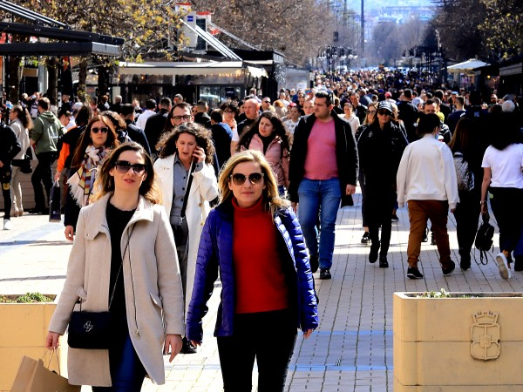
Призив за действие за устойчиви градове и общности
Цел за устойчиво развитие 11 (ЦУР11) - превръщане на градовете и селищата в приобщаващи, безопасни, адаптивни и устойчиви места за живеене
Населението на света непрекъснато се увеличава и тенденцията е около 70% от това население да живее в градовете. За да посрещнем всички, трябва да изградим модерни, устойчиви градове. За да оцелеем и просперираме се нуждаем от ново, интелигентно градско планиране, което създава безопасни и приобщаващи градове със зелени и вдъхновяващи условия на живот.
https://ellenmacarthurfoundation.org/topics/cities/overview
https://www.ecology-and-infrastructure.bg/bg/ecology-and-infrastructure/4/127/

Slide 8
Призив за действие за устойчиви градове и общности
Програма за устойчиво развитие 2030 – ЦУР11
11.1 Осигуряване до 2030 г. на достъп за всички до подходящо и безопасно жилище и основни услуги на достъпна цена, както и подобряване на условията на бедните предградия.
11.2 Осигуряване до 2030 г. на достъп за всички до безопасни, достъпни и устойчиви транспортни системи на приемливи цени, подобряване на безопасността по пътищата, особено чрез разширяване мрежата на обществения транспорт, като се обръща особено внимание на потребностите на хората в уязвимо положение, жените, децата, лицата с увреждания и по-възрастните хора.
11.3 Засилване до 2030 г. на устойчивата и приобщаваща урбанизация и на капацитета за интегрирано, устойчиво и с широко участие в планиране и управление на заселването във всички страни.
11.4 Засилване на усилията за опазване и съхранение на световното културно и природно наследство.

Slide 9
Призив за действие за устойчиви градове и общности
Програма за устойчиво развитие 2030 – ЦУР11
11.5 Значително намаляване до 2030 г. броя на загиналите и засегнатите от стихийни бедствия и значително намаляване на причинените от бедствия, в това число водни бедствия, преки икономически загуби спрямо глобалния брутен вътрешен продукт, като се обръща особено внимание на защитата на бедните и хората в уязвимо положение.
11.6 Намаляване до 2030 г. на вредното въздействие на градовете върху околната среда на глава от населението, включително като се обръща особено внимание на качеството на въздуха и управлението на градските и други видове отпадъци.
11.7 Осигуряване до 2030 г. на всеобщ достъп до безопасни, приобщаващи и достъпни публични и зелени площи, по-специално за жените и децата, по-възрастните хора и лицата с увреждания.
11.a Стимулиране на положителните икономически, социални и екологични връзки между градските, крайградските и селските райони чрез засилване на устройственото и стратегическото планиране на националното, регионалното и местното развитие.

Slide 10
Призив за действие за устойчиви градове и общности
Програма за устойчиво развитие 2030 – ЦУР11
11.b Значително увеличаване до 2020 г. броя на градовете и селищата, приемащи и прилагащи интегрирани политики и планове, насочени към приобщаване, ресурсна ефективност, смекчаване на въздействието и приспособяване към изменението на климата, устойчивост спрямо бедствия, разработване и прилагане на цялостни процедури за управление на риска от бедствия на всички равнища в съответствие с Декларацията от Сендай и Рамката за намаляване риска от бедствия 2015 – 2030 година.
11.c Подкрепа за най-слабо развитите страни, включително чрез финансова и техническа помощ, за изграждане на устойчиви и издръжливи сгради с използване на местни материали.

Slide 11
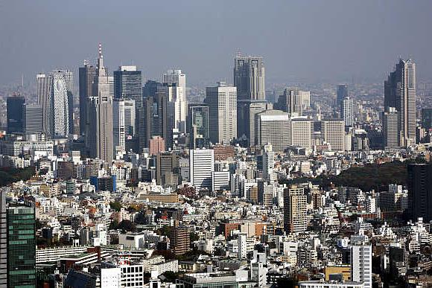
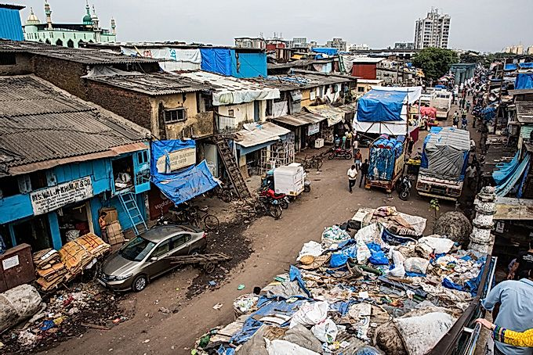
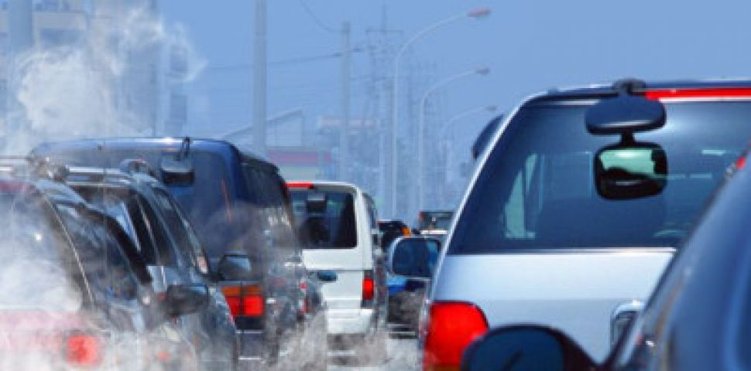
Призив за действие за устойчиви градове и общности
Бъдещето на селищата и градовете - факти и цифри
Днес, над 50% от световното население живее в градове и градски райони; до 2050 г. се очаква увеличение до 70%, като почти целият растеж ще се случи в развиващия се свят.
700 милиона души днес живеят в бедни квартали и броят им продължава да расте.

Slide 12
Призив за действие за устойчиви градове и общности
Бъдещето на селищата и градовете - факти и цифри
➢ Бързата урбанизация оказва натиск върху доставките на прясна вода, канализацията, жизнената среда и общественото здраве. Щетите за здравето, свързани с излагането на мръсен въздух, са 8,1 трилиона долара, което се равнява на 6,1 процента от глобалния БВП, според изявлението на Световната банка.
➢ Нарастващата уязвимост на крайбрежните градове поради бедствия, свързани с климата, като наводнения, бури и покачване на морското равнище, се предвижда да нарасне до 52 милиарда щатски долара годишно до 2050 г.

Slide 13
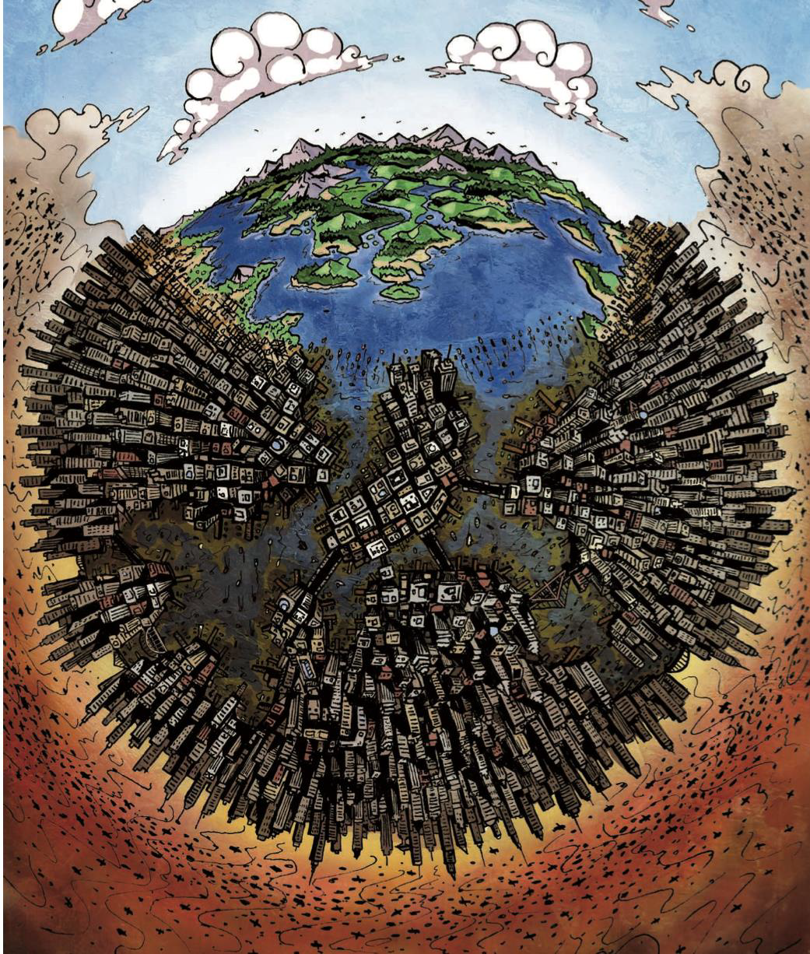
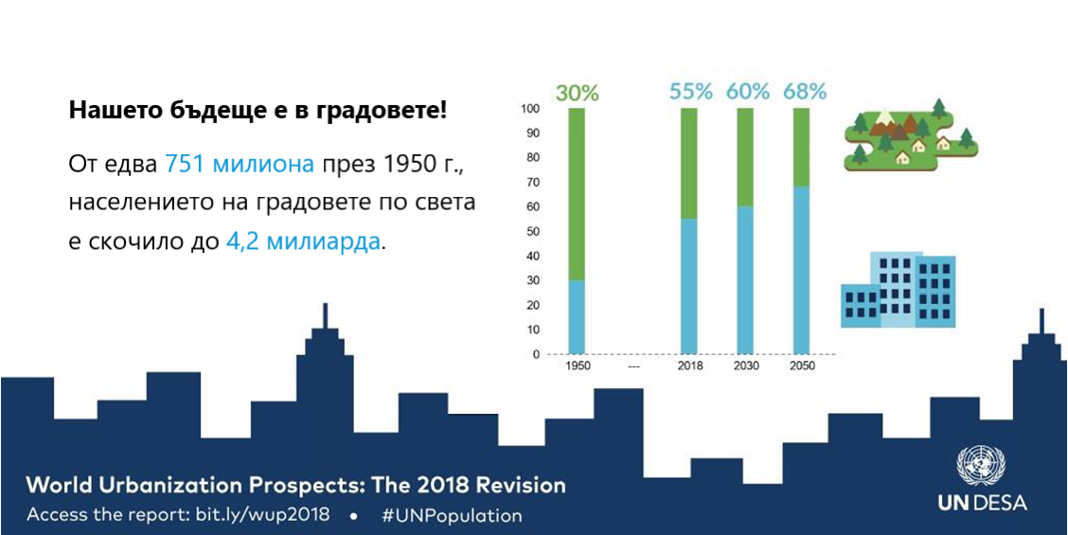
Изправете се пред фактите за бъдещето
Градове: отправна точка

Slide 14
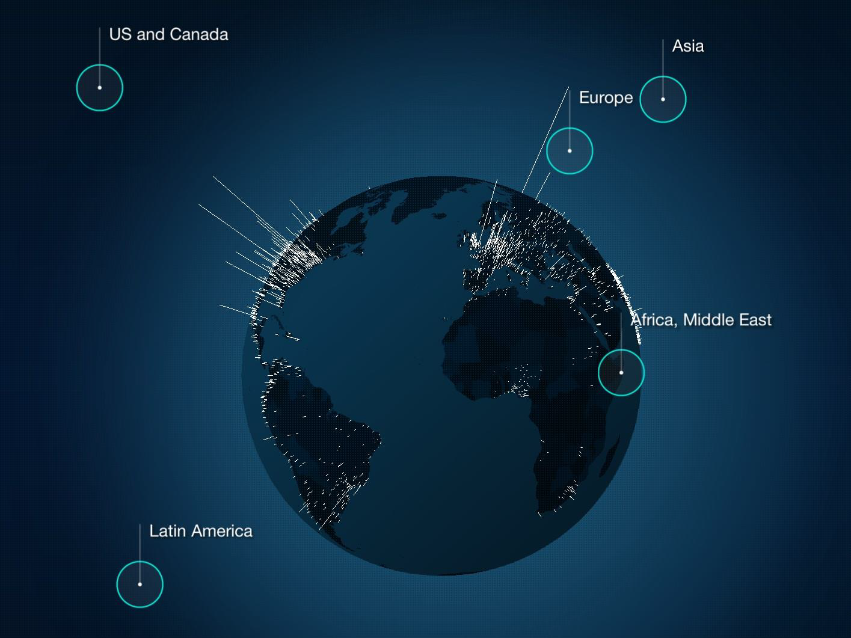
Изправете се пред фактите за бъдещето
Градовете генерират 85% от глобалния БВП. Градовете също са агрегати на материали и хранителни вещества, като представляват 75% от природните ресурси и 67% от потреблението на произведената храна, 50% от глобалното производство на отпадъци и 60-80% от емисиите на парникови газове.
WHY
Източник: Фондация Ellen MacArthur (2017 г.), Градовете в кръговата икономика: Първоначално проучване

Slide 15
Бъдещето на населените места изисква градска зелена среда и кръгова икономика.

Slide 16
02
ЦУР11: Ключови елементи, предизвикателства и възможности

Slide 17
В този раздел разглеждаме причините за увеличените емисии на CO2 в градовете и резултатите от прилагането на модели на кръгова икономика за тяхното намаляване.
Какви са основните предизвикателства пред устойчивите градове и общности?
Да превърнем линейния модел на развитие в кръгов!
Кои са ключовите елементи на кръговрата?
Възобновяемост
Ресурсна ефективност
Удължаване живота на продукта
Продуктът като услуга
Платформи за споделяне
Нулеви отпадъци

Slide 18
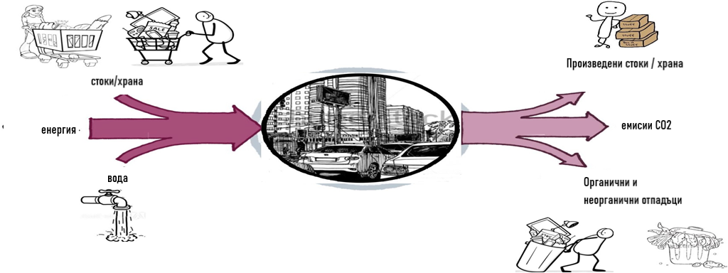
ЦУР11: Ключови елементи, предизвикателства и възможности
Градовете все още имат основно линеен метаболизъм, при който ресурсите, влизащи в града, го напускат отново като твърди, течни и пренасяни по въздуха отпадъци.
Основно предизвикателство: Градски метаболизъм с емисии, базирани на потреблението
Градският метаболизъм предлага холистичен подход за обхващане на всички дейности на града в един модел. Като разглеждаме града като организъм, който консумира ресурси и произвежда отпадъци, можем да намерим начини да подобрим използването на ресурсите и да намалим въздействието върху околната среда.
ПРИРОДАЕН ГАЗ

Slide 19
ЦУР11: Ключови елементи, предизвикателства и възможности
Ключът към устойчив град е да се използват отпадъците като ресурси. Това води до затваряне на цикъла на ресурсите и кръгов метаболизъм.
Кръговият градски метаболизъм е концепция, която се отнася до градовете, функциониращи като живи организми, които консумират, преработват и отделят, дишат, разпределят и се защитават. Едно селище, за да бъде устойчиво, трябва да:
➢ минимизира входящия поток от материали и съпътстващите ги емисии;
➢ минимизира използването на енергия и да използва само възобновяема енергия, за да се намалят емисиите парникови газове.
78 %
goods/food
energy
emissions
22 %

Slide 20
ЦУР11: Ключови елементи, предизвикателства и възможности
Кръговият метаболизъм може да бъде постигнат чрез прилагане на бизнес модели на кръговата икономика. Кръговите процеси предлагат възможности и решения, стимулират растежа, намаляват разходите и създават устойчивост.
78 %
Кръговата икономика означава:
Удължен живот на продукта, многократна употреба, възможност за ремонт и повишена енергийна и ресурсна ефективност.
Увеличаване преработката на отпадъци и интегрирането им в нови продукти, като същевременно гарантира тяхната производителност и безопасност.
Възможност за повторно производство и рециклиране.
Намален въглероден и екологичен отпечатък.
Ограничена еднократна употреба и противодействие на преждевременното остаряване.
goods/
energy
emissions
22 %

Slide 21
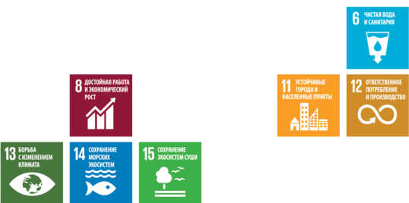
ЦУР11: Ключови елементи, предизвикателства и възможности
Кръговата икономика има специална роля за постигане на множество ЦУР, включително ЦУР 6 за чиста вода, 8 за икономическия растеж, 11 за устойчивите градове, 12 за устойчивото потребление и производство, 13 за изменението на климата, 14 за океаните и 15 за живота на сушата.
78 %
goods/
energy
emissions
22 %

Slide 22
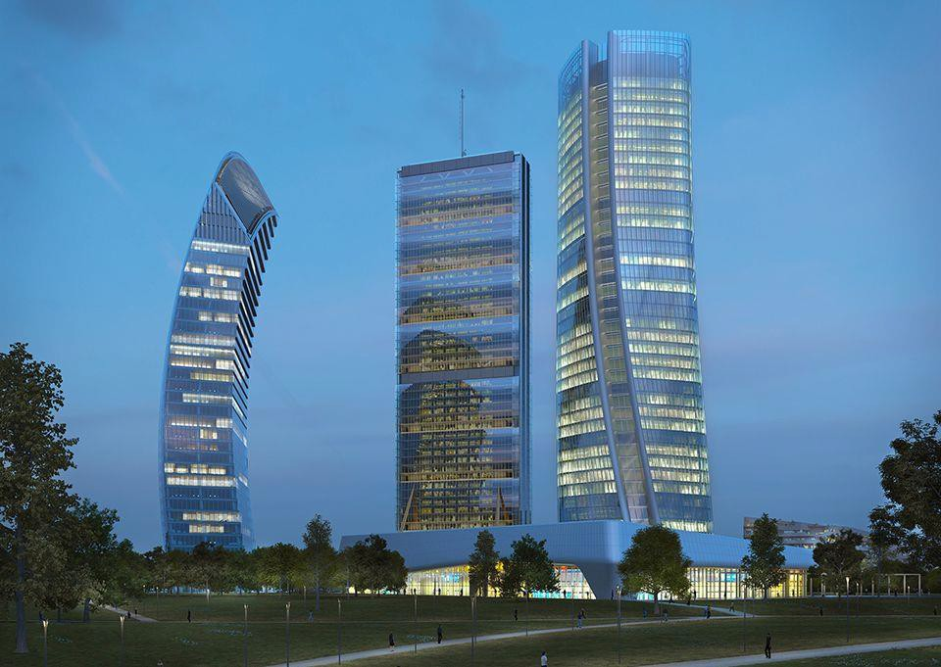
ЦУР11: Ключови елементи, предизвикателства и възможности
Ключови елементи за превръщане в устойчиво селище:
Използване на възобновяеми енергийни източници (ВЕИ)
Въвеждане на мерки за енергийна ефективност
Избягване строежа на стъклени сгради и моловете
78 %
стоки / храна
енергия
22 %
емисии
Това е необходимо, но не и достатъчно условие, за да бъде едно селище устойчиво.

Slide 23
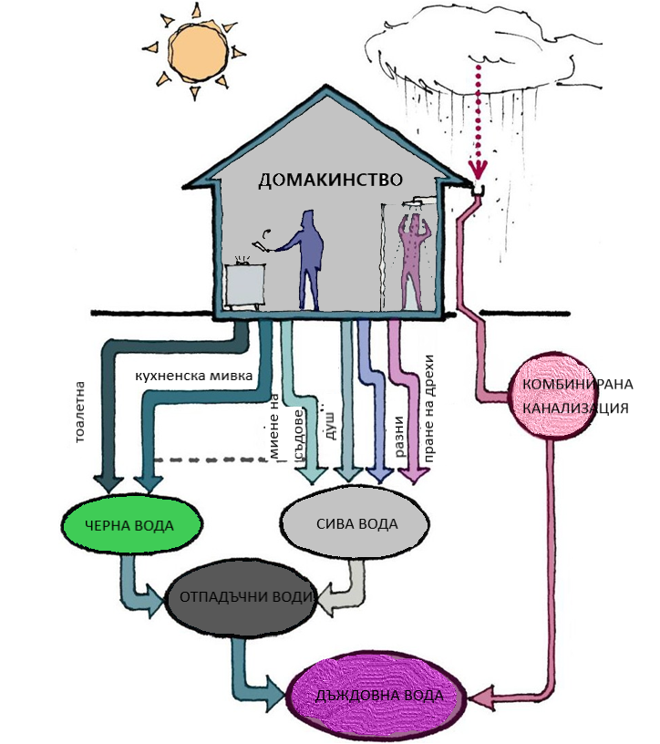
ЦУР11: Ключови елементи, предизвикателства и възможности
Ключови елементи за превръщане в устойчиво селище:
Въвеждане на строителни и градски разпоредби, подобряващи пречистването и повторната употреба на отпадъчни води.
goods/food
energy
emissions
22 %
No shopping malls,
business centers, low
density residential areas

Slide 24
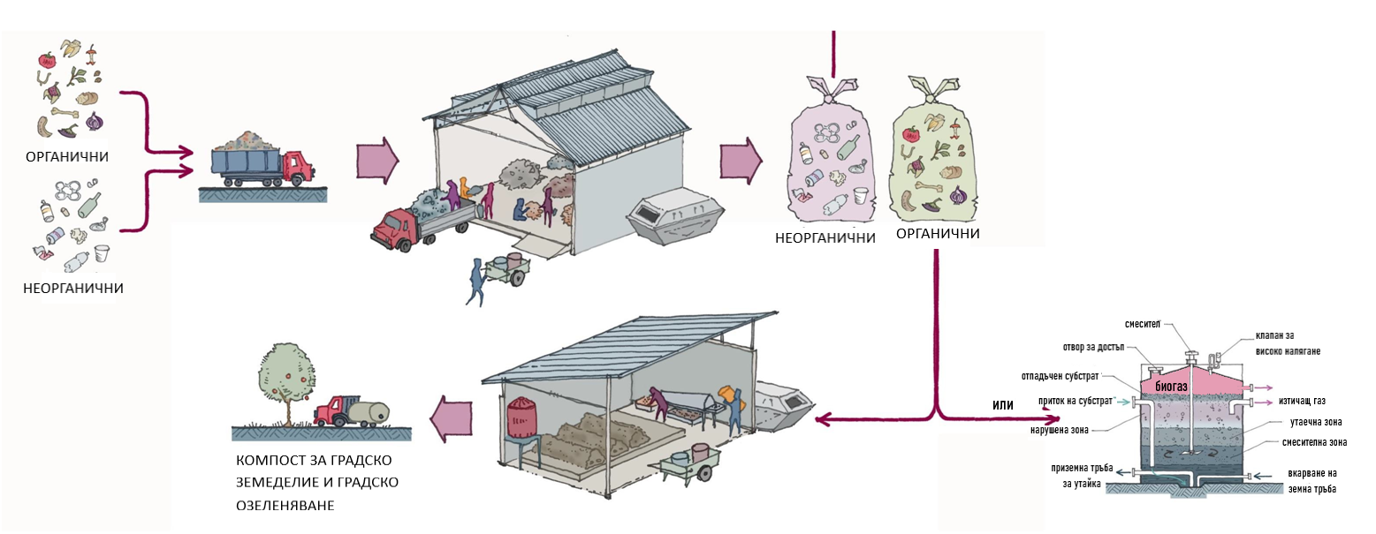
ЦУР11: Ключови елементи, предизвикателства и възможности
Ключови елементи за превръщане в устойчиво селище:
Прилагане на интелигентни системи за управление на отпадъците
Преобразувайте хранителните отпадъци в енергия и / или торове
goods/food
energy
emissions
22 %
No shopping malls,
business centers, low
density residential areas

Slide 25
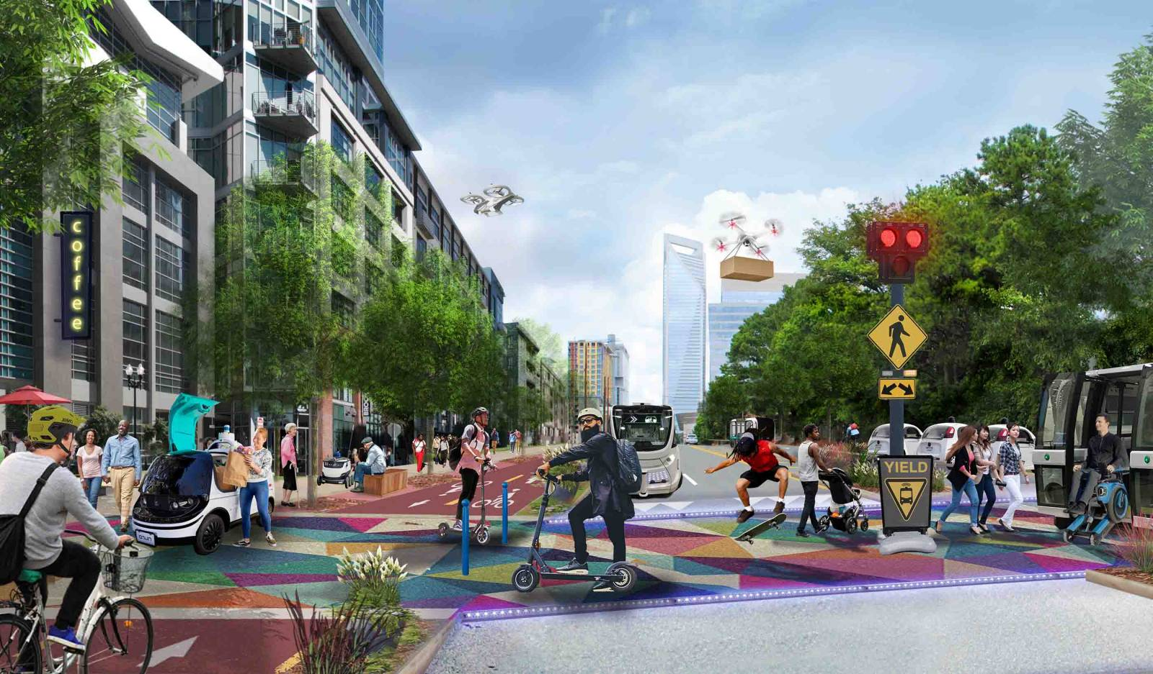
ЦУР11: Ключови елементи, предизвикателства и възможности
Ключови елементи за превръщане в устойчиво селище:
Минимизиране на емисиите CO2 и замърсяването на въздуха в градовете от транспорта – смесено използване на транспорт.
78 %
goods/food
energy
emissions
22 %

Slide 26
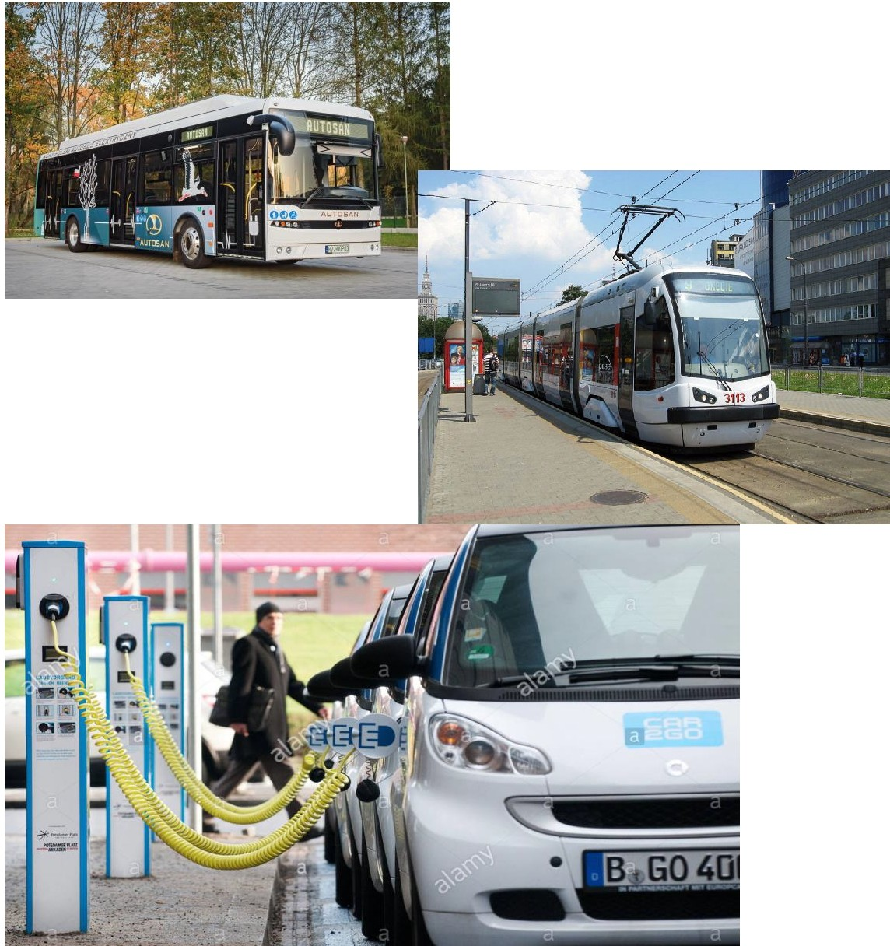
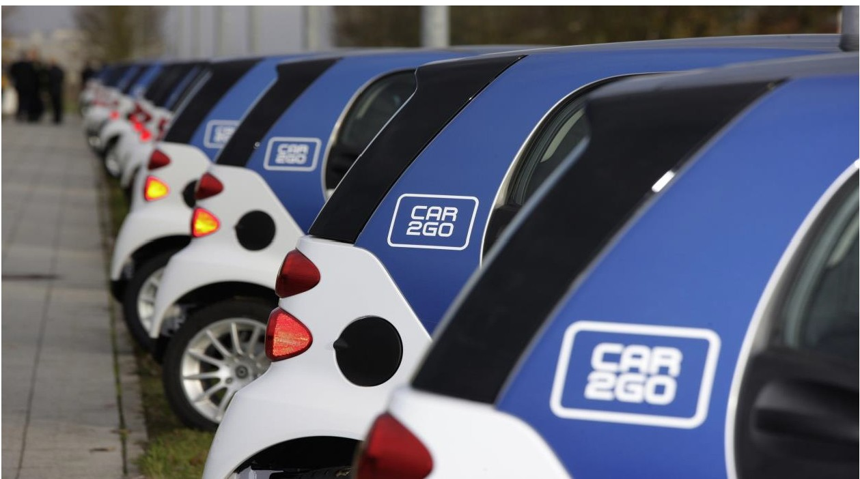
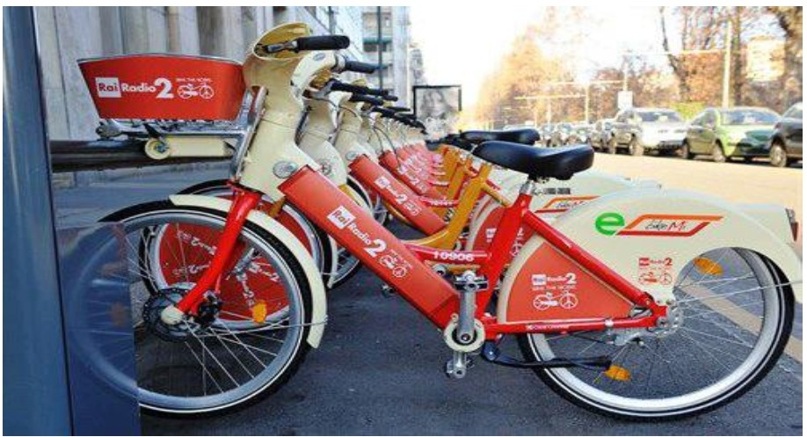
ЦУР11: Ключови елементи, предизвикателства и възможности
Ключови елементи за превръщане в устойчиво селище:
Забрана на личните превозни средства в центъра на града;
Насърчаване на обществения транспорт;
Разширяване на мрежата от велоалеи и алеи за пешеходци;
Стимулиране използването на електро автомобили
goods/food
energy
emissions
22 %

Slide 27
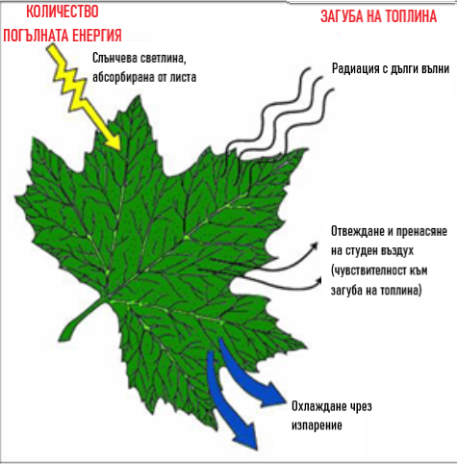
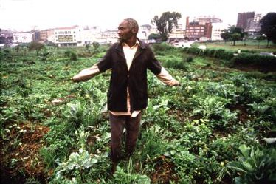
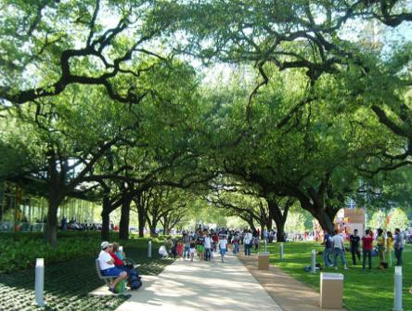
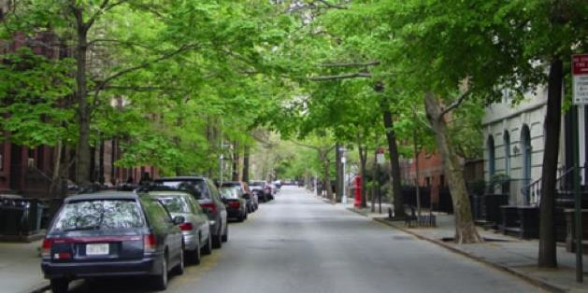
ЦУР11: Ключови елементи, предизвикателства и възможности
Ключови елементи за превръщане в устойчиво селище:
Станете зелен град
Зеленият град
78 %
Озеленяването и градското земеделие намаляват въглеродния отпечатък чрез минимизиране нуждата от транспорт за доставка на храна.
goods/food
energy
emissions
22 %

Slide 28
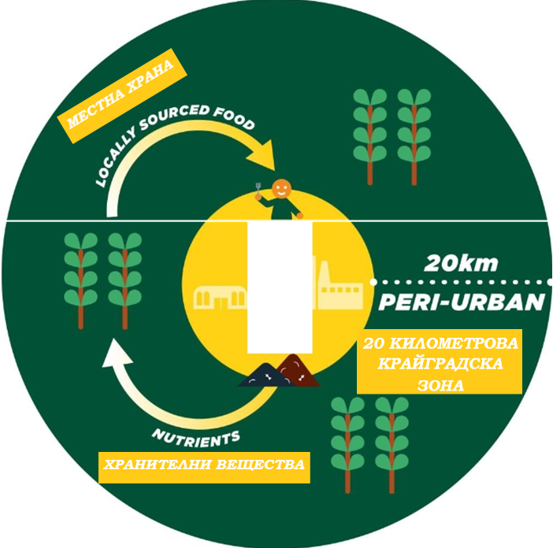
ЦУР11: Ключови елементи, предизвикателства и възможности
Ключови елементи за превръщане в устойчиво селище:
Затваряне на хранителната верига
Намаляване въздействието на земеделието върху околната среда
goods/food
energy
22 %
No shopping malls,
business centers, low
density residential areas

Slide 29
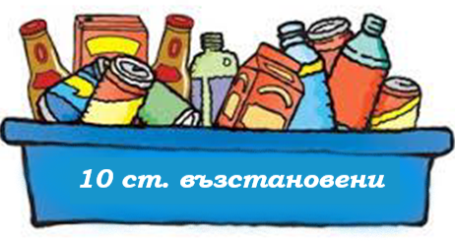
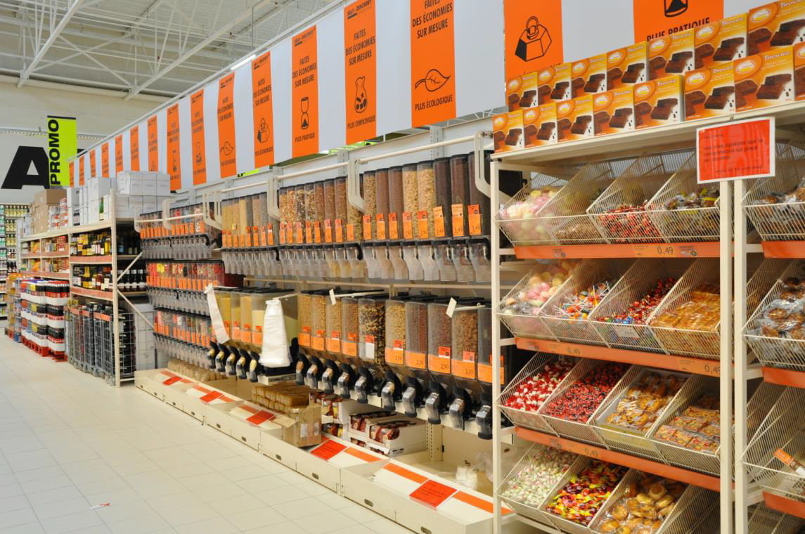
ЦУР11: Ключови елементи, предизвикателства и възможности
Ключови елементи за превръщане в устойчиво селище:
Въвеждане и стимулиране на депозитни системи и системи за обратно връщане на определени видове опаковки;
Стимулиране намаляването на опаковки.
78 %
goods/food
energy
emissions
22 %

Slide 30
ЦУР11: Ключови елементи, предизвикателства и възможности
Създаване на центрове за ремонт, обновяване и повторна употреба, разпределени по подходящ начин в населеното място.
78 %
goods/food
energy
emissions
22 %
Look for Appliance Repair Services

Slide 31
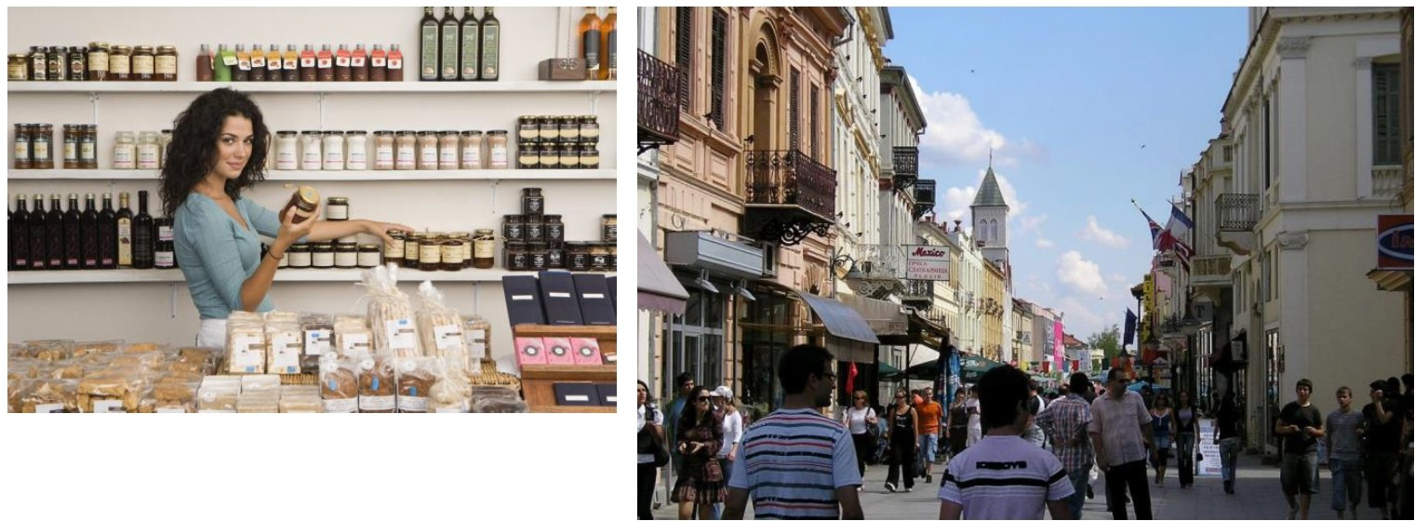
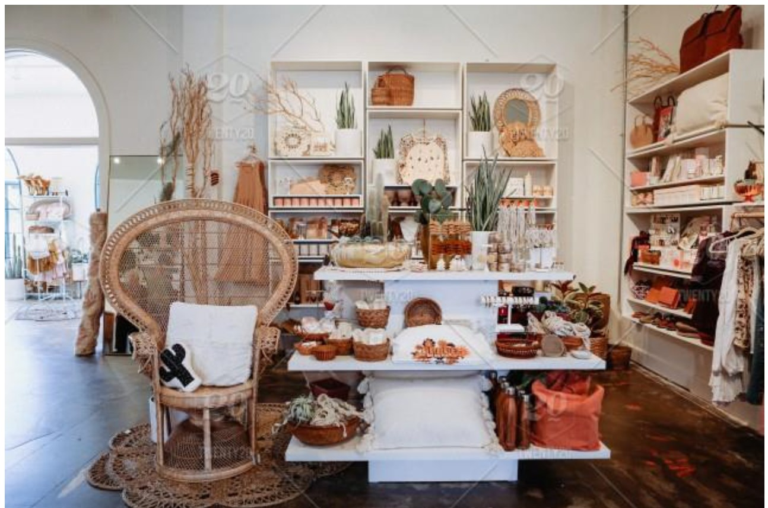
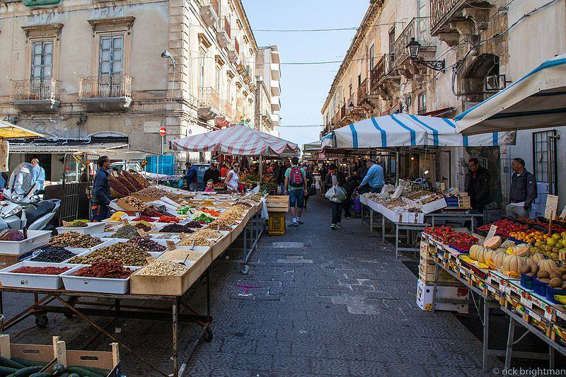
ЦУР11: Ключови елементи, предизвикателства и възможности
Ключови елементи за превръщане в устойчиво селище:
Пазаруване в малки квартални магазини и организиране на местни пазари.
goods/food
energy
emissions
22 %
No shopping malls,
business centers, low
density residential areas

Slide 32
03
Какво да направим самостоятелно и в общността?

Slide 33
Казусите, включени в раздел 3, показват как прилагането на принципите на кръговата икономика в нашия ежедневен живот и бизнес дейности ще ни помогне да създадем по-устойчиви градове и общности.
Открихме вдъхновяващи примери за:
Ресурсна ефективност, повторна употреба и
рециклиране
Нулеви отпадъци (Zero Waste)
Възобновяемост
Продуктът като услуга
Платформи за споделяне

Slide 34
КАКВО Е РЕСУРСНА ЕФЕКТИВНОСТ, ПОВТОРНА УПОТРЕБА И НУЛЕВИ ОТПАДЪЦИ?
Ресурсна ефективност, ремонт и повторна употреба
Производството на стоки с използване на рециклирани материали е много по-малко енергоемко от производството на стоки от първични материали.
Рециклирането има голям потенциал за подобряване на ресурсната ефективност чрез намаляване на производствените разходи и въглеродните емисии.
Предотвратяването на отпадъци, повторната употреба и рециклирането са в основата на устойчивите градове и общности.
ПОЛЗИ
Ресурсната ефективност, рециклирането и повторното използване означават използване на възобновяеми и рециклируеми материали, както и на възобновяема енергия при проектирането и производството на продукта.
“НУЛЕВИ ОТПАДЪЦИ (ZERO WASTE) е опазване на всички ресурси чрез отговорно производство, потребление, повторна употреба и възстановяване на продукти, опаковки и материали без изгаряне и без изхвърляне на сметище, във водата или въздуха, което застрашава околната среда или човешкото здраве.”

Slide 35
Примери за действия на общността - ресурсна ефективност
Център за рециклиране и повторна употреба в Манчестър, великобритания
Устойчивостта е основната цел на SUEZ и се отнася за всичко – земя, природа, икономика, социална политика. Те подкрепят прехода към кръгова икономика чрез иновации в управлението на отпадъците и отпадъчните води.
Целите:
Намален въглероден отпечатък
Защитени екосистеми
Запазен природен капитал
Оптимално използване на ресурсите
Възобновяема енергия
Споделени знания и подкрепени
общности

Slide 36
Примери за действия на общността - ресурсна ефективност, повторна употреба и рециклиране
RENEW Hub
Създаден в сътрудничество между SUEZ и Администрацията на Голям Манчестър, използвайки стара сграда за обработка на биоотпадъци.
SUEZ реализира в индустриален мащаб в Голям Манчестър дейност, чрез която дава втори живот на предметите, намалява генерирането на отпадъци, има социален ефект. Събира излезли от употреба велосипеди, мебели, електрическо оборудване, играчки и много други и им дава нов живот чрез ремонт и обновяване.
SUEZ
Проследете инициативите на RENEW Hub: https://carboncopy.eco/initiatives/renew-hub

Slide 37
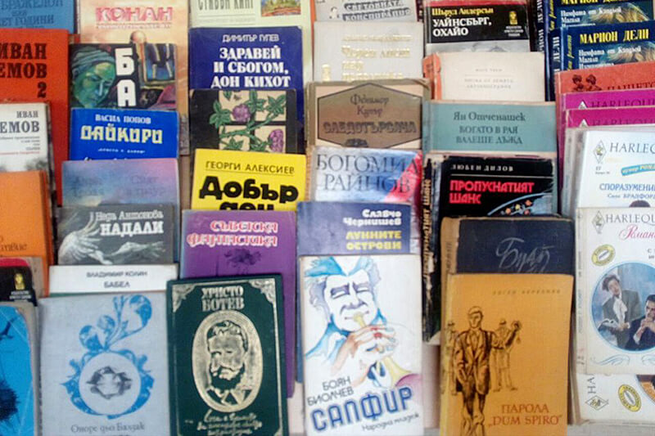
Примери за действия на общността – повторна употреба
Пазители на книгите - Обществен център за околна среда и устойчиво развитие (ОЦОСУР), Варна, България
ОЦОСУР реализира дългосрочна инициатива за рециклиране на хартия - „Лист по лист“. По време на кампаниите могат да бъдат открити и извлечени от потоците отпадъци книги, които имат голяма интелектуална стойност. В повечето случаи тези книги са в лошо състояние, но могат да се използват повторно след реставрация. Друга група книги – с висока антикварна и художествена стойност, се съхраняват чрез тяхното ксерографско или фотографско възпроизвеждане, както и чрез дигитализация.
За изпълнението на дейностите ОЦОСУР получи подкрепа от 100 хил. евро от програмата на ЕС „За земята”, влага и собствени средства и работи с доброволци.

Slide 38
Примери за действия на общността – повторна употреба
Дейностите по оползотворяване и съхранение на книги допринасят за опазването на околната среда чрез намаляване количеството отпадъчна хартия, както и спестяване на материални ресурси и енергия. Интелектуалният продукт от използването на тези книги значително надхвърля стойността им като отпадъчна хартия.
Дейността е в съответствие с най-високите приоритети в йерархията на управление на отпадъците – предотвратяване и подготовка за повторна употреба.
Успоредно с премахването им от потока отпадъци, книгите се възстановяват и се предоставят за обществен достъп, което има социален ефект.
Пазители на книгите
https://ecovarna.info/

Slide 39
Примери за действия на общността – повторна употреба
Съвместна дългосрочна инициатива за опазване на горите стартира наскоро в гр. Варна. Тя се осъществява от ОЦОСУР, Варна и компания MiaZoo. Кампанията, наречена CashON, има за цел да намали използването на нови кашони за електронна търговия, спасявайки най-малко 60 дървета годишно от изсичане.
За всеки кашон, която клиентите на MiaZoo връщат, вместо да го изхвърлят, компанията се ангажира да го използва повторно и да дари 15 евроцента за каузи за залесяване.
Събраните средства ще бъдат дарени на Фонд „ЛИСТ” към ОЦОСУР, Варна за реализиране на граждански проекти, свързани с опазването на горите.
CashON – Върни кашон – спаси дърво
Обществен център за околна среда и устойчиво развитие (ОЦОСУР), Варна, България
https://ecovarna.info/cashon-vrashtash-kashon-spasyavash-darvo/

Slide 40
Примери за действия на общността – повторна употреба
През последните години онлайн доставките драстично се увеличиха и заедно с това и опаковките, като кашони, пликове и др.
Посланието, което отправят организаторите на кампанията CashON е, че всеки кашон е дърво, спасено от изсичане. Нека гледаме на него не като на отпадък, а като на ресурс, който може да бъде от полза както за икономиката, така и за околната среда. Един кашон може да се използва до 7 пъти, като след амортизация може да се рециклира и използва като хартия.
https://ecovarna.info/cashon-vrashtash-kashon-spasyavash-darvo/
CashON – Върни кашон – спаси дърво

Slide 41
CEMIS: ИНФОРМАЦИОННА СИСТЕМА ЗА УПРАВЛЕНИЕ НА КРЪГОВА ИКОНОМИКА, България
.
CEMIS е информационна платформа, предоставяща на потребителите информиран избор относно възможностите за предотвратяване и намаляване на образуваните битови отпадъци, разделно събиране, подготовка за повторна употреба и рециклиране на отпадъци.
CEMIS комбинира пространствени и непространствени данни от различни източници и осигурява лесен достъп на потребителите чрез ресурсите на глобалната мрежа.
CEMIS предоставя информация и данни за различни целеви групи, администрация, неправителствен сектор, бизнес и общественост.
https://www.cemis.bg/bg/

Slide 42
CEMIS - продължение
Основната цел на CEMIS е да помогне на потребителите да разберат ползите от кръговата икономика и възможностите за доставка, дарение, търсене, ремонт или отдаване под наем на уреди, мебели, вещи и продукти.
Платформата CEMIS постига повишена информираност чрез създаване на обществено споделено пространство, където всеки потребител може да предостави информация за местата за предаване на отпадъци, предлаганите услуги в кварталите, кампании, инициативи, добри практики и дори идеи за създаване и развитие на модели за кръгова икономика .

Slide 43
НУЛЕВ ОТПАДЪК (ZERO WASTE)
благичка - Zero Waste, България
“Благичка – ZERO WASTE“ е първият ZERO WASTE ресторант в България, който предлага:
Натурална здравословна храна от местни
производители
Производство и разпространение с нулеви отпадъци
(предлага опции за опаковки за многократна
употреба, използва рецепти с минимум хранителни
отпадъци)
Постоянно повишаване квалификацията на
персонала
Цени високо клиентите
“В Благичка вярваме, че храненето е ритуал, който носи щастие и енергия и да дадем шанс на младите хора с увреждания е нашата мисия. Струва си всяко едно усилие да не се генерират отпадъци”, споделя
Блажка Димитрова, собственик на фирмата.
https://blagichka.com/

Slide 44
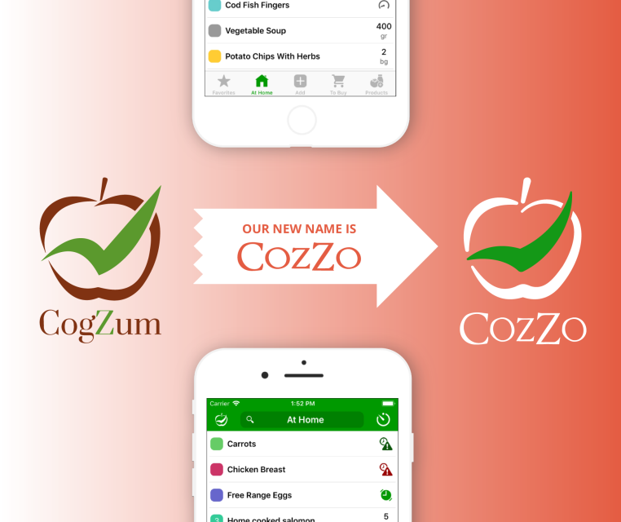
ПРЕДОТВРАТЯВАНЕ НА ХРАНИТЕЛЕН ОТПАДЪК
Cozzo app, българия
https://cozzo.app/
CozZo Арр е приложение за „управление на хладилника“.
Има повече от 15 000 изтегляния в различни страни – България, САЩ, Ирландия, Нидерландия.
Управлява процеса на планиране и закупуване на хранителни продукти и приготвяне на храна у дома.
Намалява загубата на храна, като ви информира какво има в хладилника и кога изтича срокът на годност на даден продукт.

Slide 45
КЪСИ ВЕРИГИ ЗА ПРЕДОТВРАТЯВАНЕ НА ХРАНИТЕЛНИЯ ОТПАДЪК
Foodhub – дигитален център за дистрибуция на местни храни
Платформата е разработена в тясно сътрудничество с местни производители. Осигурява пазарен достъп на малки местни производители, свързвайки ги с потребителите и ресторантите.
Платформата работи с около 20 производители на седмица и има около 1500 клиента. Изискванията за достъп са да са местни малки производители на храни. Моделът на ценообразуване, прилаган от платформата, позволява на производителите да определят цената си по прозрачен начин.
Таксата за ползване на платформата също се вижда от потребителите. Таксата включва разходи за събиране на продукта, трафик на данни, опаковка и други.
В сравнение с хранителните магазини няма хранителни отпадъци, генерирани от платформата.
https://uudenmaanruoka.fi/en

Slide 46
ВЪЗОБНОВЯЕМОСТ
За произзводството на продукти и техния дизайн се използват основно възобновяеми, рециклируеми и биоразградими материали. Изкопаемите горива се заменят с възобновяема енергия.
ПОЛЗИ
Базирането на бизнес модела на възобновяемостта стимулира компаниите да търсят различни ресурси и доставчици както за материално производство, така и за енергия. Замяната на изкопаемите горива с възобновяеми енергийни източници е ключът към устойчивото развитие на градовете и общносите.
Вижте примери за това какво правят общностите на следващите слайдове.
ЩО Е ТО ВЪЗОБНОВЯЕМОСТ?

Slide 47
ЗАРЯДНИ СТАНЦИИ С ВЪЗОБНОВЯЕМА ЕНЕРГИЯ ЗА ЕЛЕКТРИЧЕСКИ АВТОМОБИЛИ
ALTERNA COOP валенсия, испания
ALTERNA Coop Валенсия е кооператив за устойчива мобилност. Неговата цел е да улесни и насърчи своите членове и обществото като цяло да използват възможно най-малко енергия за мобилност (чрез ходене, колоездене и чрез споделени електрически превозни средства). Основната му дейност е споделяне на електромобили и между членовете на кооператива, които се зареждат с електричество, произвеждано от възобновяеми енергийни източници.
Кооперативът има 327 члена и е разпределени между 6 основни местни групи в регион Валенсия.
http://alternacoop.com

Slide 48
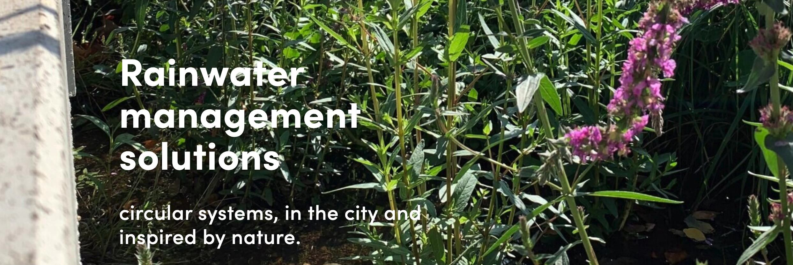
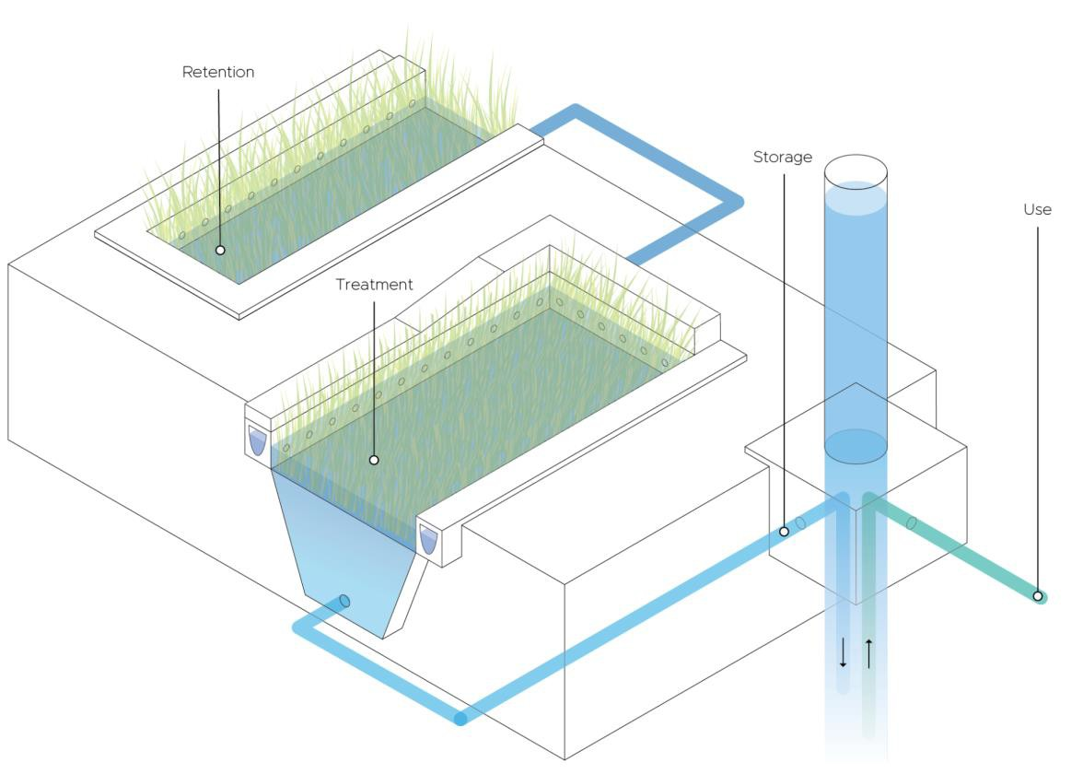
ВЪЗОБНОВЯЕМОСТ
Bluebloqs е модулна система за пречистване, съхранение и повторна употреба на дъждовна вода. Системата съчетава биофилтрация с технологии за съхранение за постигане на висока ефективност на третиране и възстановяване. Като компактна интегрирана система, Bluebloqs използва естествените процеси по контролиран начин, като избягва необходимостта от големи инфраструктури.

Slide 49
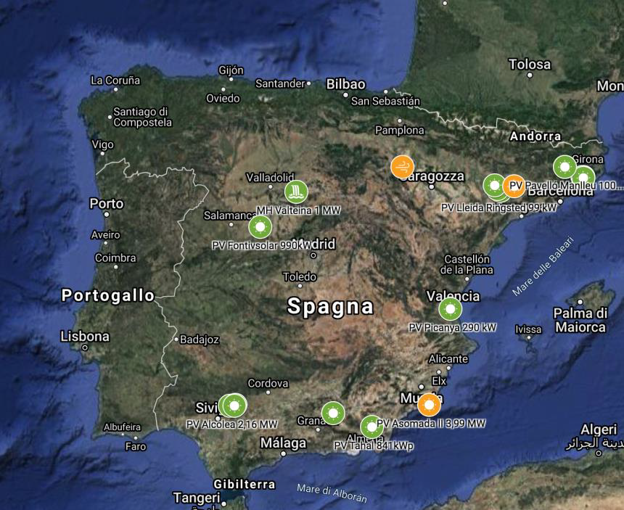
ВЪЗОБНОВЯЕМОСТ И ЕНЕРГИЙНИ ОБЩНОСТИ
and produces about 25 GWh of energy per year.
Som Energia and the Energy Communities
Som Energia (в превод «Ние сме енергия») стартира през 2011 г., за да предизвика
настоящия енергиен модел и да създаде
истинска алтернатива, базирана в Испания
енергийна кооперация.
В този модел собствениците на жилища са
членове на сдружение с нестопанска
цел, което осигурява достъпно и 100%
зелена електроенергия.
Som Energia приложи подобни успешни модели от Обединеното кралство, Нидерландия, Белгия и Дания. През 2021 г. Som Energia има около 74 000 члена.
https://www.somenergia.coop/es/welcome-to-som-energia/

Slide 50
ВЪЗОБНОВЯЕМОСТ И ЕНЕРГИЙНИ ОБЩНОСТИ - Oldham Community Power
Олдам е един от най-бедните райони на Голям Манчестър. Общинският Съвет иска ползите от възобновяемата енергия да бъдат споделени с жителите. С общински средства се финансираха предпроектни проучвания за изграждане на фотоволтаични инсталации на покривите на училища и едно читалище - общинска собственост. Пет училища и читалището бяха избрани за реализиране на общински енергиен проект. Oldham Community Power пое управлението на проекта, набра капитал и получи нисколихвен заем от общината за изграждане на фотоволтаичните централи. След инсталирането на фотоволтаиците, хора от местната общност закупиха дялове в Oldham Community Power, за което получават годишна лихва, a половината от стойността на инвестицията бе изплатена.
http://oldhamcommunitypower.org.uk

Slide 51
ЩО Е ТО ПРОДУКТЪТ КАТО УСЛУГА?
Продуктът като услуга е бизнес модел, при който клиентът плаща за определени функции и избягва рисковете от собствеността. Общите разходи за собственост остават за доставчика на услугата, като приходите се осигуряват чрез договори за лизинг или наем.
ПОЛЗИ
Заплащането на услугата означава, че клиентът не трябва да се грижи за поддръжката на продукта и да мисли какво да прави с него в края на жизнения му цикъл. Предотвратяват се отпадъци и се намаляват разходите на суровини.
Вижте примери за това какво правят общностите на следващите слайдове.

Slide 52
Продуктът като услуга за намаляване на замърсяването от модната индустрия – Vaterpuu, ФИНЛАНДИЯ
Vaatepuu е финландска компания, която насърчава жените да инвестират в качество на гардероба си чрез заемане на облекло, а не чрез закупуване на дрехи. Чрез увеличаване степента на използване на дрехите и поддържането им във вид годен за употреба възможно най-дълго, Vaatepuu предлага устойчива алтернатива на бързата мода. Услугата се предлага в мрежа от магазини, което спомага за поддържането на нарастващия интерес на клиентите към дрехи под наем. Клиентите са членове на мрежата и кандидатстват за дрехи и аксесоари на заем за няколко седмици, след което може да ги сменят за други облекла.
Важни партньори в този бизнес модел са финландските марки за облекло и собствениците на франчайз магазини.
https://vaatepuu.fi/

Slide 53
Платформите за споделяне увеличават максимално използването на стоки и ресурси и удължават жизнените им цикли, като използват дигитални платформи за отдаване под наем, продажба, споделяне и повторно използване.
ПОЛЗИ
Бизнесът обикновено печели от предоставяне на допълнителни услуги и приходи от реклама. Ползите за потребителите са по- ниски цени и по-голямо разнообразие и гъвкавост на избора.
ЩО Е ТО ПЛАТФОРМИ ЗА СПОДЕЛЯНЕ?
Вижте примери за това какво правят общностите на следващите слайдове.

Slide 54
ПЛАТФОРМИ ЗА СПОДЕЛЯНЕ
ПЛАТФОРМА ЗА СПОДЕЛЯНЕ НА ЕЛЕКТРОМОБИЛИ
Повечето коли не се използват през 95% от времето. В същото време електромобилите все още са скъпи. Zoom EV помага на собствениците на електромобили да възстановят част от разходите, когато колата не се използва, като я отдават под наем на други хора.
Zoom EV работи с местните власти, които имат автопаркове от ел. автомобили и микробуси, повечето неизползвани през уикендите. Това помага на местните власти да постигнат целите за чистота на въздуха, като същевременно са от полза за своя персонал и общности.
Платформата работи и с частния сектор. В момента работи с частна услуга за доставка, за да увеличи броя на доставките с електромобили.
https://www.zoom-ev.com/

Slide 55
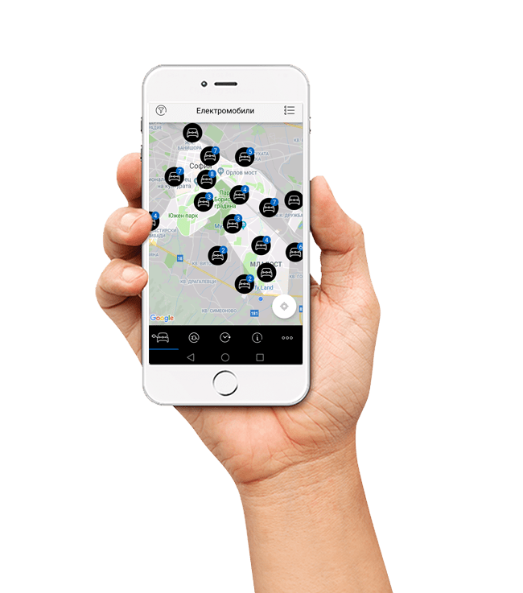
ПЛАТФОРМИ ЗА СПОДЕЛЯНЕ
Намалете въглеродните емисии и замърсяването на въздуха от транспорта в градовете!
ГРАДСКА МОБИЛНОСТ СЪС SPARK, България
Интензивният трафик е сред основните източници на вредни емисии и допринася с 40% за замърсяването на въздуха в Столична община. Електрификацията на автопарка предлага потенциал за намаляване на емисиите, особено свързани с азотни оксиди (NOx) и въглероден окис. Увеличаване делът на електрически превозни средства от различните категории (26-40%) ще подобри качеството на градския въздух.
SPARK предлага услуга от ново поколение, която позволява на потребителите да намерят и наемат електрoмобили, независимо дали за 15 минути или няколко дни. След ползване на услугата автомобилът се оставя в една от обособените Spark зони в София, включително в централната част на града, която е безплатна за електрически автомобили. Мобилно приложение осигурява достъп до превозните средства.

Slide 56
ПЛАТФОРМИ ЗА СПОДЕЛЯНЕ
SPARK е първата компания за коли под наем и споделяне, напълно оборудвана с електрически превозни средства, предлагаща достъпни екологични решения за придвижване из гр. София.
Използването на SPARK се таксува на минута, което позволява на клиента да управлява, както пътуването, така и разходите си. SPARK включва и широка мрежа от зарядни станции в София. В момента компанията разполага с около 500 автомобила. Броят на клиентите расте експоненциално и през първата половина на 2020 г. имат над 20 000 клиенти.
SPARK - продължение
https://spark.bg/

Slide 57
В раздел 3 проследихте различни примери за това как да направите вашия град, квартал, населено място по-устойчиви, издръжливи и приобщаващи.
Можете ли да се сетите за подобни инициативи, дейности, примери във вашата общност?
Имате ли проекти за производство на електрическа енергия от ВЕИ?
Как предотвратявате генерирането на отпадъци?
Желаят ли местните власти във вашия район да въведат строителни и градски разпоредби, подобряващи пречистването и повторната употреба на отпадъчни води?
Отговорите на въпросите ще ви помогнат да проправите път към по-чист въздух, по-малко отпадъци, създаване на устойчиви и приобщаващи селища и постигане целите на ЦУР 11.

Slide 58
04
Политики и инструменти за устойчиво градско развитие

Slide 59
В нашия последен раздел ви представяме полезни инструменти и подходи за разработване на пътна карта за устойчиво градско развитие.

Slide 60
Целта на пътната карта е да подпомогне прехода от линеен икономически модел към кръгова икономика, където ресурсите се използват по-ефективно и естествените суровини са по-малко необходими.
Йерархията на управление на отпадъците е важна, за да се сведат до минимум отпадъците на депото и да се намалят емисиите на CO2.
Предотвраряване на отпадъците
Подготовка за повторна употреба
Рециклиране
Йерархия на управление на отпадъците
Използване за енергия
Депо

Slide 61
Започнете с идентифициране на основните
предизвикателства пред устойчивостта и дефинирайте ключовите условия и фази на управление
Фаза 1 - Планиране на инициативи за устойчив град
Преглед на текущото състояние
Стратегическо планиране
Определяне на критерии за оценка
Фаза 2 - Прилагане на инициативи за устойчив град
4. Управление на политики
Дефиниране на управление и договорености
Ангажиране на заинтересованите страни
Управление на данни и информация
Създаване на инфраструктура и интеграция
Фаза 3 - Приемане, мониторинг и оценка на инициативи за устойчив град
Предоставяне и разпространение на инициативи
Обучение на потребителите
Мониторинг и оценка на инициативи
Процесът н разработване на пътна карта

Slide 62
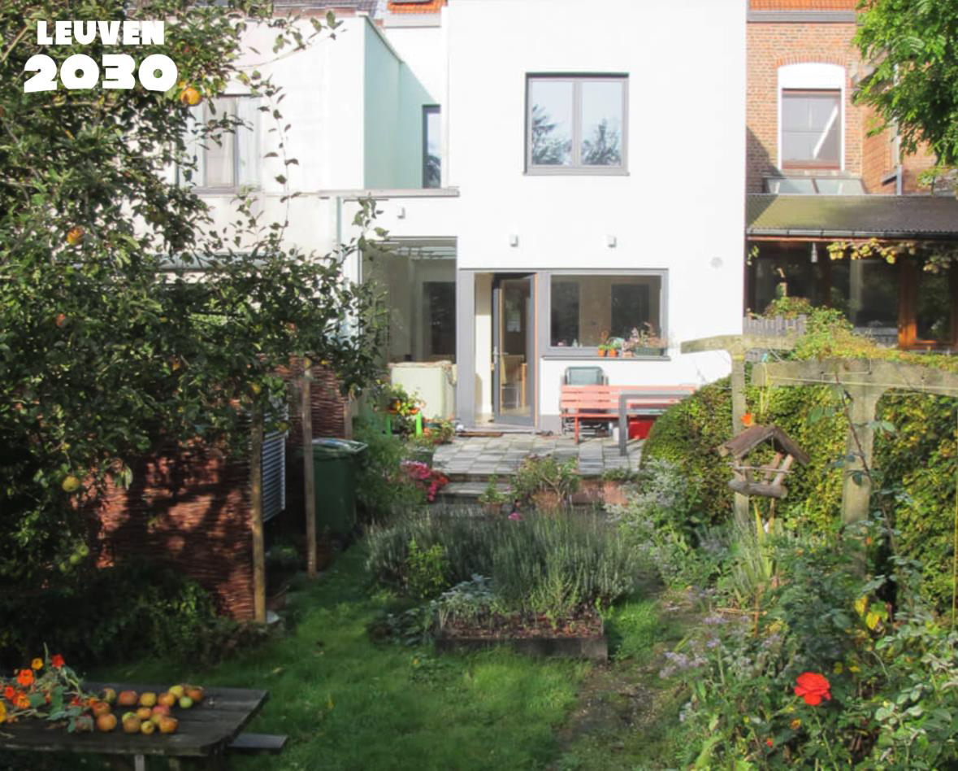
Инструмент Зелен Град
Leuven 2030 City
Пътна карта
Льовен 2030, заедно с голяма група експерти от различни дисциплини, изготви пътна карта, която съдържа график със стъпките, които трябва да бъдат предприети до 2025 г., 2035 г. и 2050 г. за постигане на въглеродна неутралност.
Пътната карта определя решаващата роля на всеки жител, всяка компания, всяка образователна институция и всяко правителство. Техният ангажимент, както индивидуално, така и в сътрудничество, е от решаващо значение за развитието на здравословен, приятен за живеене и неутрален по отношение на климата Льовен до 2050.
За да изпълни Пътната карта, Льовен 2030 се обърна към своята мрежа: за всяка от програмите на Пътната карта е определен фасилитатор. Тези програмни фасилитатори, общо 18, са различни хора от бизнеса, административен и университетски персонал и други.

Slide 63
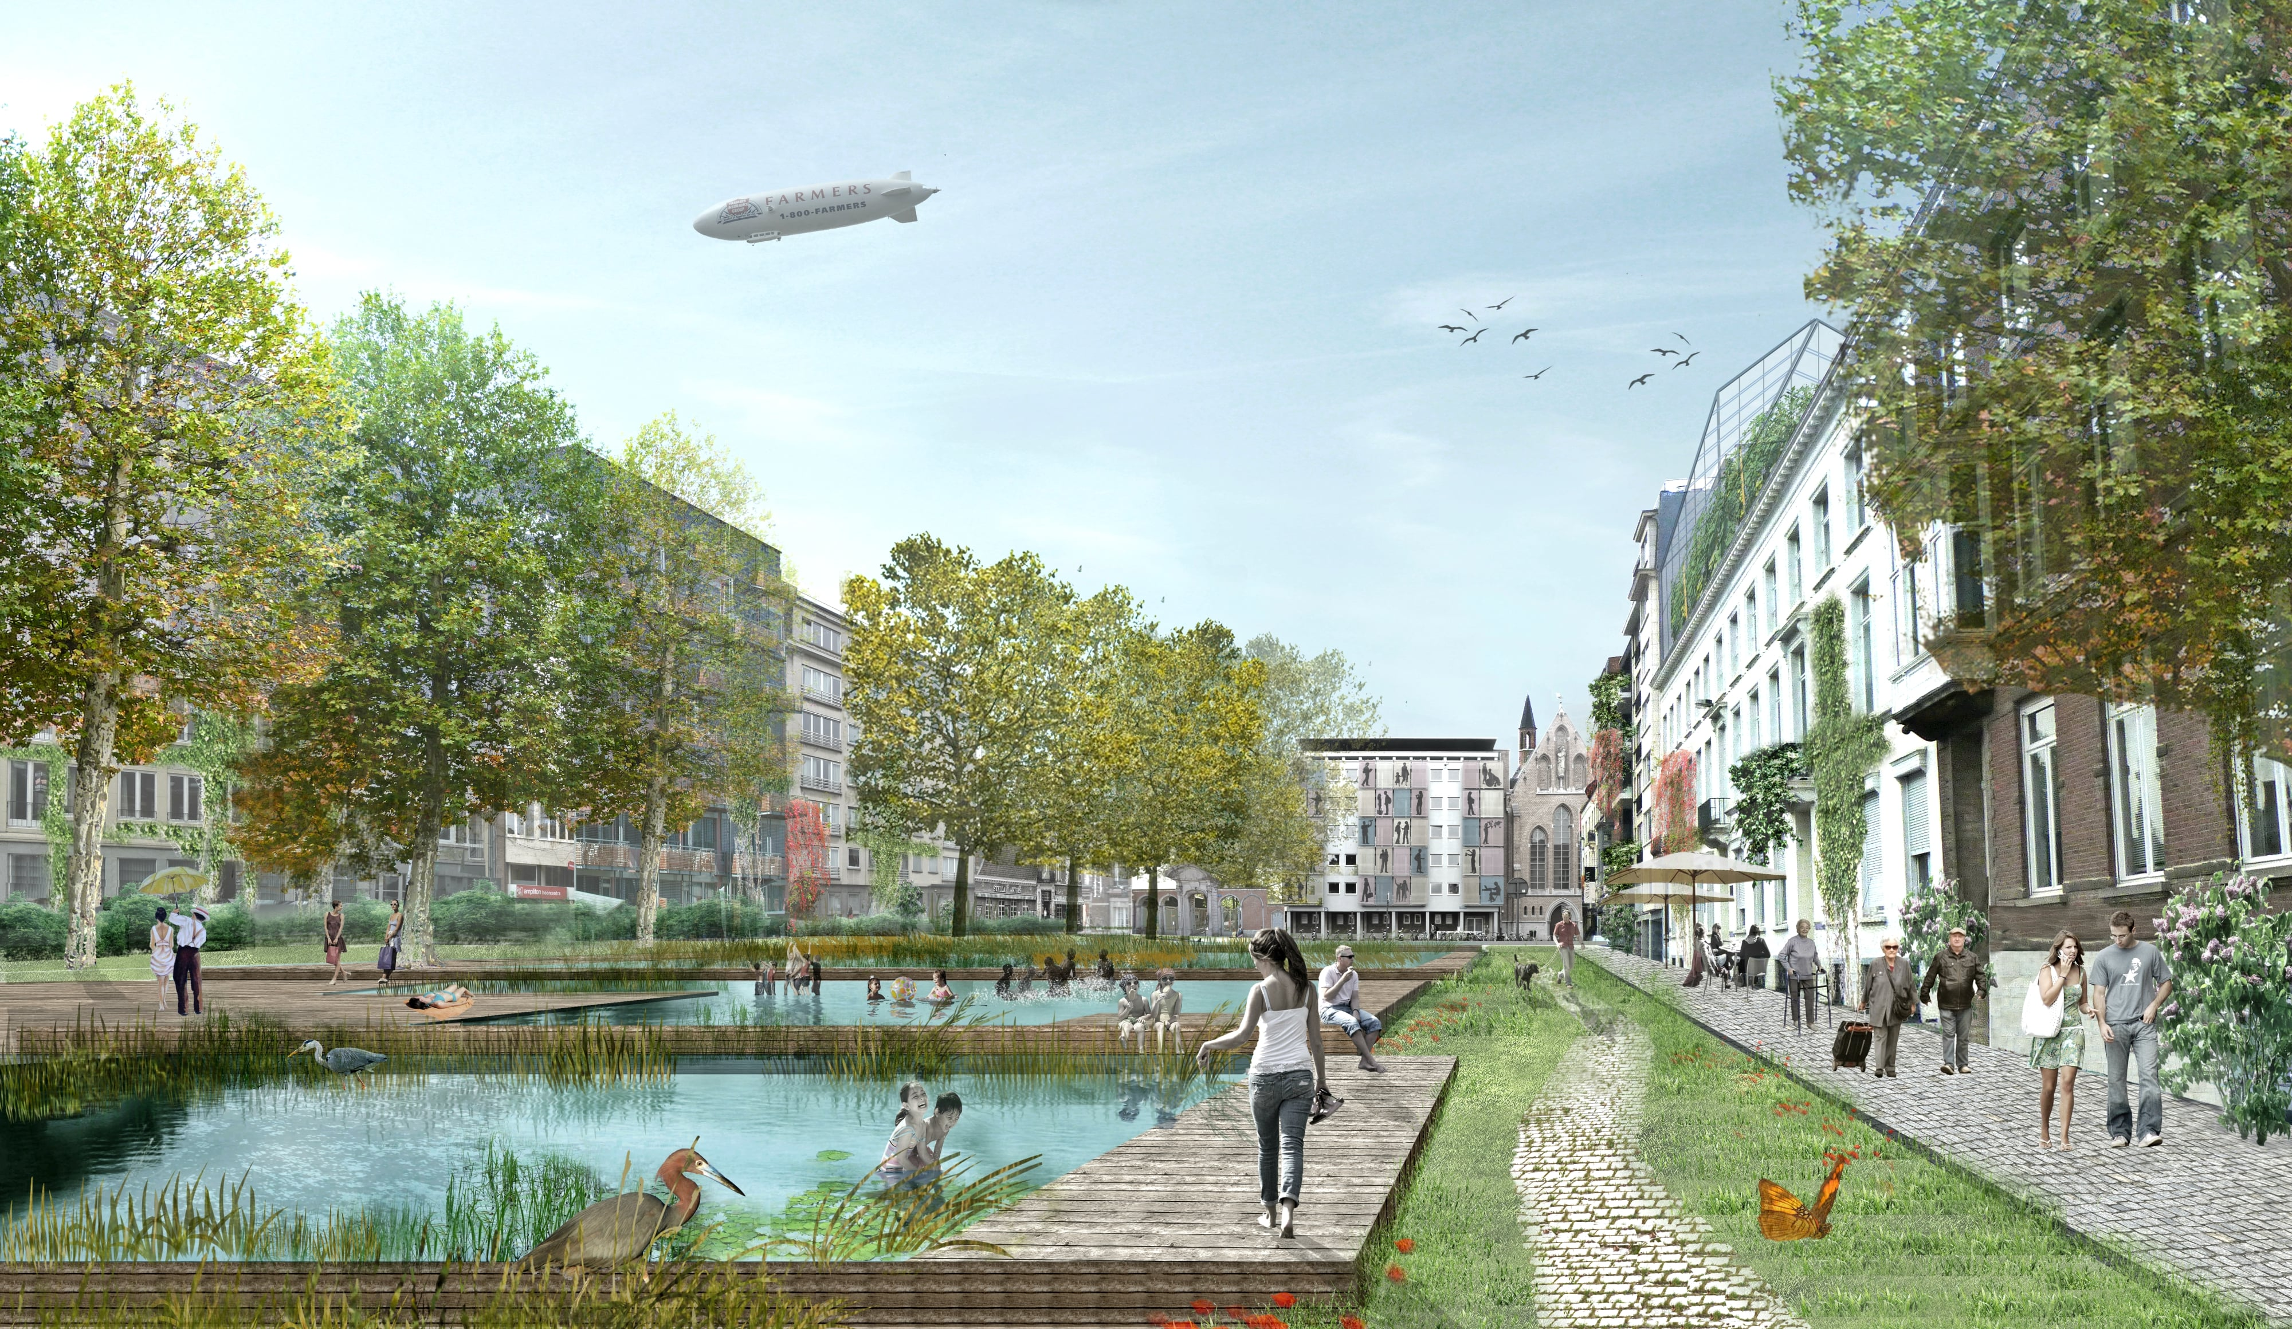
Инструмент Зелен Град
Leuven 2030 City
Пътна карта
Осем амбиции
Пътната карта е структурирана около осем амбиции за климатично неутрален Льовен. Първите четири амбиции заедно представляват четирите най-големи сегменти от емисиите на Leuven:
Климатично неутрален живот
Неутрални по отношение на климата градски услуги
Климатично неутрална мобилност
Устойчиво потребление
Производство на възобновяема енергия на местно ниво
Повишаване на градската устойчивост
Заедно постигане на климатична неутралност
Споделяне на знания и иновации

Slide 64
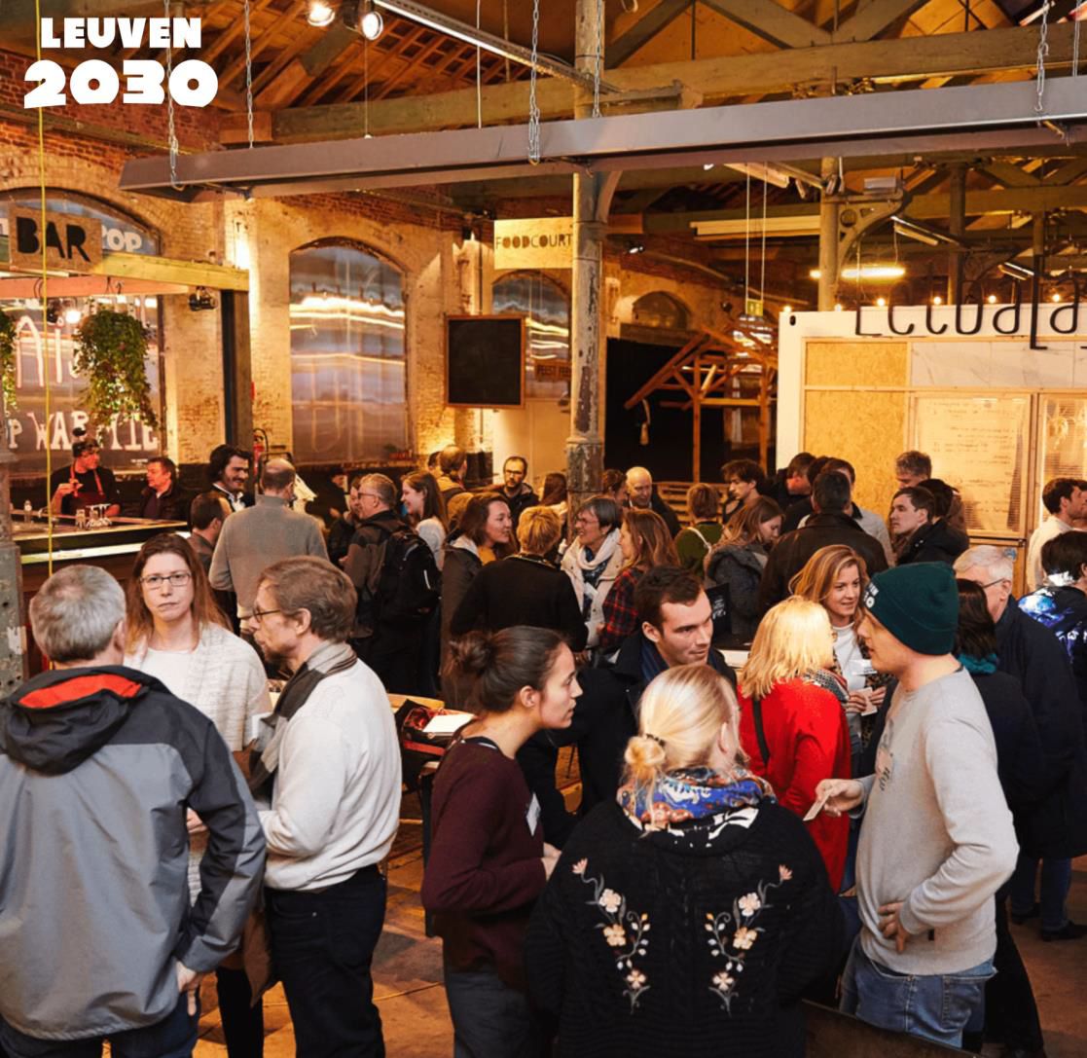
Инструмент Зелен Град
Leuven 2030 City
Пътна карта
Амбициите, заложени в пътната карта на Leuven Green City, са разпределени в 80 проектни клъстера, наречени обекти и са организирани в 13 програми.
Всяка една от тези програми е от ключово значение за постигане на климатична неутралност и трябва да се счита за приоритет.
За всеки обект пътната карта определя количествени цели, доколкото е възможно, и предлага мерки за тяхното постигане.
За всеки обект се определя лидер, който координира взаимодействието между множество ключови участници и разработването и прилагането на план за действие.

Slide 65
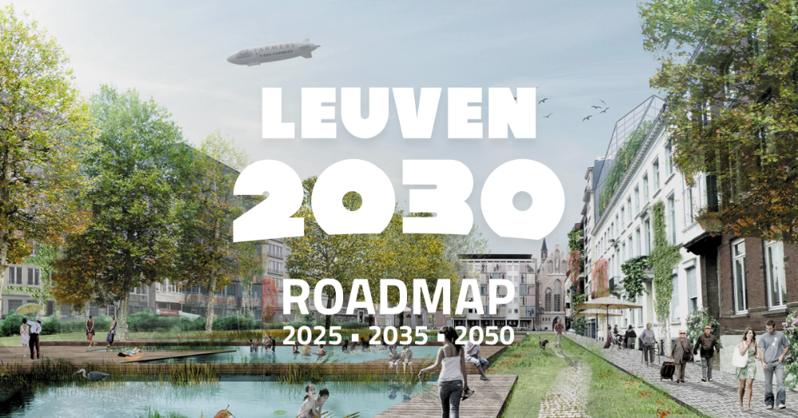
Инструмент Зелен Град
Leuven 2030 City
Пътна карта
1. Саниране на жилищни сгради
2. Саниране на обществени сгради
3. Климатично неутрални нови сгради
4. Оживени центрове и политика за интелигентен град
5. Устойчива мобилност
6. Зелен транспорт
7. Генериране на зелена енергия
8. Здравословна храна
9. Кръгов град
10. Зелени, устойчиви пространства
11. Управление и финанси
12. Участие на всички в прехода
13. Обучение и мониторинг
13те програми на пътната карта

Slide 66
Разработете своя пътна карта, за да направите вашето място устойчиво, издръжливо и приобщаващо.
Проследете видео: https://www.youtube.com/watch?v=MnugJO6GDQs
Ясно опишете стъпките, когато започнете да разработвате вашата пътна карта към въглеродна неутралност
Какви са вашите цели, за да станете въглеродно неутрални през следващите десетилетия?
Какъв е периодът от време за постигане на целите – 10, 20, 30 години?
Кой ще участва по пътя към въглеродна неутралност?
Кой и как да привлечете за участие?
Какви инвестиции са необходими и как да ги осигурим?
Кой управлява процеса и как да го наблюдаваме?

Slide 67
“Устойчивото развитие е това, което отговаря на нуждите на настоящето, без да компрометира способността на бъдещите поколения да задоволяват собствените си нужди”
Гро Харлем Брунтланд, Министър-председател на Норвегия
в периода 1981- 1996 г.
Abraham Lincoln

Slide 68
05
Обощение

Slide 69
Какво научихме?
В този модул разгледахме Цел за Устойчиво Развитие 11 на ООН (ЦУР 11).
И така, какво научихме?
Разгледахме концепцията за устойчиви селища и значението на биоразнообразието за намаляване на последствията от изменението на климата.
Сега знаем, че широкото използване и изчерпване на природните ресурси е силна движеща сила за намиране на средства за намаляване потреблението на енергия и материали, използване на съществуващите ресурси по най-устойчивия начин и прилагане на бизнес модели в съответствие с принципите на кръговата икономика.
Казусите показаха как прилагането на принципите на кръговата икономика в нашето ежедневие и бизнес дейности ще ни помогне да създадем по-устойчиви градове и общности.
Разработването на пътни карти е важен инструмент за постигане на устойчиво градско развитие.

Slide 70
Благодарим и до нови срещи!
www.climatechange.eu

